Slide 1
Leseenheid V HOE ZOU SPIRITUELE ZORG VOOR ELKAAR EN MET ELKAAR ER KUNNEN UITZIEN?

Slide 2
Wij bidden u, Heer om een geest van overleg die ons zin geeft voor samenwerking; om een geest van bescheidenheid die ons de grenzen van onze eigen beperkte deskundigheid doet erkennen; om een geest van dienstbaarheid, die ons eigen comfort en eigen voordeel opzij doet zetten voor de collega of de mens in nood; om een geest van eerbied, die ons naar iedere mens opnieuw doet omzien als naar een unieke mens, met zijn geheim dat wortelt in u.

Slide 3
“Ik ben de ware Wijnstok en en mijn Vader is de wijnbouwer. Iedere rank aan mij die geen vrucht draagt, ,snijdt hij weg, en iedere rank die wel vrucht draagt, snoeit hij bij die reinigt Hij, opdat hij meer vrucht draagt.” Johannes 15, 1-2

Slide 4
Deel 1: De spirituele reis
1 – James Fowler: Inzicht in geloofsontwikkeling
2 – Fritz Oser: Het Paul-dilemma
3 – Beatrijs van Nazareth: Van zeven manieren van heiliger minne
4 – Johannes van het Kruis: De bestijging van de berg Karmel
5 – Theresia van Avila: De innerlijke burcht en de zeven verblijven – een spirituele ontwikkeling (Jesus Castellano Cervera)
6 – Henri Nouwen: De spiritualiteit van de imperfectie
Deel 2: Tochtgenoten
7 – Ignatius van Loyola: De geestelijke oefeningen en de onderscheiding van de geesten – een geloofsdynamiek
8 – Geestelijke begeleiding
9 – Ruimten voor gemeenschappelijke verdieping

Slide 5
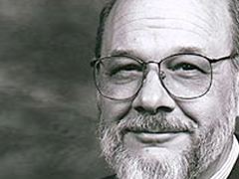
1 Inzicht in geloofsontwikkeling: JAMES FOWLER
James Fowler onderzocht of het ontwikkelingsschema van Piaget toepasbaar is op religieuze ontwikkeling.

Slide 6
1 – De zeven fases van James Fowler
Hoe ontwikkelt zich de aard van het geloof, de grondovertuiging? (= faith als ingesteldheid; belief duidt op inhoud)
Fase 0: ongedifferentieerd geloof 0-2 jaar
Fase 1: intuïtief-projectief geloof 2-6 jaar
Fase 2: mythisch-letterlijk geloof 8-11 jaar
Fase 3: synthetisch conventioneel geloof 12-18 jaar
Fase 4: geïndividueerd en reflectief geloof 18-21 jaar
Fase 5: conjunctief (verbindend) geloof vanaf 21 jaar
Fase 6: universaliserend geloof rijpe leeftijd
Zie teksten I en II

Slide 7
HETERONOME ZINGEVING
1° fase: intuïtie: fantasie en projectie (machtscentrum: ouders) [ik ben mijn impuls]
2° fase: concreet-narratief (machtscentrum: regels en tradities, school) [ik ben mijn noden]
3° fase: synthetiserend-conventioneel (machtscentrum: peer group) [jij bent mijn spiegel]
AUTONOMIE
4° fase: reflectief (machtscentrum: het zelf) [ik ben]
INTERSUBJECTIVITEIT
5° fase: dialogisch (machtscentrum: waarheid) [wij zijn]
6° fase: universalistisch (machtscentrum: God) [God is]

Slide 8
fase 4: Geïndividueerd-reflectief geloof
Late adolescentie, volwassenheid, vaak pas op de leeftijd van 35 tot 40 jaar, of helemaal niet
Autonome-reflectieve zingeving
Verantwoordelijkheid voor eigen levensstijl binnen vele spanningen: individu-groep, emotie-verstand, zelfrealisatie-altruïsme
Persoonlijke identiteit, die niet langer afgeleid wordt van de rollen die men vervult en de betekenis die men al dan niet heeft in de ogen van de andere(n)

Slide 9
Realisatie van een eigen, bewuste levensbeschouwing: intern consistent en afgebakend zingevingskader als beoordelings- en interpretatieperspectief van de werkelijkheid
Ontmythologiserende vertaling van symbolen in conceptuele betekenissen
Kritische reflectie op eigen identiteit en identiteit van de andere(n)
Zoeken naar ideologische medestanders en lidmaatschap van gekozen groep
Verinnerlijken van het gezag
Symbolen vervangen door rationele kennis, vaak weinig ruimte voor affectie

Slide 10
Overgang van fase vier naar fase vijf
Ervaring van onrust die niet langer kan gestild worden door expliciete opvattingen en zelfbeeld
Anarchistisch en als verwarrend ervaren van innerlijke stemmen
Middle life crisis of levenswending: confrontatie van het zelfverzekerde ik met eenzaamheid, eigen kwetsbaarheid, grenzen aan intimiteit
Besef van steriliteit van het eigen zingevingssysteem
Deconstructie van het netjes opgebouwde zingevingssysteem
Erkenning dat het leven veel complexer is dan de logica van het vierde stadium met haar duidelijke distincties en abstracte concepten als aanzet tot meer dialectische en multidimensionele benadering van de levenswaarheid

Slide 11
fase 5: Geïntegreerd of verbindend geloof
2° levenshelft: zingeving waarin integratie centraal staat
Coincidentia oppositorum (Nicolaas van Cusa): hereniging van wat voordien gescheiden was
Stap voor stap loslaten van de opgebouwde duidelijkheid
Epistemologische nederigheid: men weet om de grenzen van menselijke kennis
Kritische erkenning van het sociaal onbewuste (diepgewortelde, onbewuste mythen, ideaalbeelden, vooroordelen binnen het eigen zelfsysteem die teruggaan op de eigen opvoeding, klasse, traditie, etnie, etc.)
Ontwikkeling van een inter-individueel zelf (tussen individuatie en solidariteit met ‘de vreemdeling’)

Slide 12
Voldoende eigenwaarde opgebouwd om eigen opvattingen te kunnen relativeren
Meer ruimte voor perspectieven van anderen en andere geloofsopvattingen
Dialoog, reflectie
Bewustzijn van de beperktheid van elke werkelijkheidsvisie
Nieuwe openheid voor mysterie van het bestaan
Accepteren van paradoxen
Integratie van gevoel en verstand
Nieuwe gevoeligheid voor symbooltaal: samenvoegen van meerdere betekenislagen in het symbool
Blijvende spanning tussen loyaliteit aan eigen persoon, gezin of instelling en rechtvaardigheidsstreven dat zich niet meer laat binden door klasse, religie of natie

Slide 13
fase 6: Universaliserend geloof
Zeer zeldzaam: op universaliteit gerichte zingeving
‘Kwalitatieve omslag’: radicale relativering van zichzelf en opoffering voor het welzijn van anderen
‘Subversieve’ persoonlijkheden: belangrijk vinden van wat anderen onbelangrijk vinden (Moeder Theresa)
Radicale identificatie met het leven van mensen wiens toekomst geblokkeerd is
God-grounded leven: hartstochtelijk streven naar een rechtvaardige wereld die men niet verzonnen heeft, maar die in overeenstemming is met de goddelijke wil

Slide 14
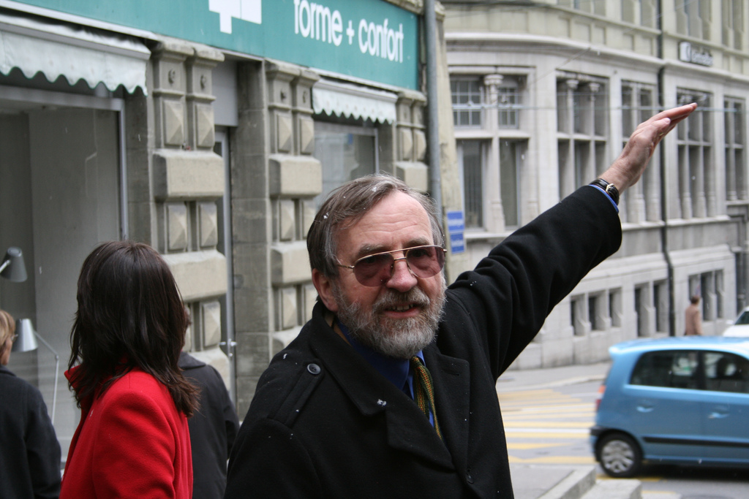
2 FRITZ OSER
Fritz Oser ontwikkelt eveneens een schema van religieuze ontwikkeling. In de zoektocht naar eenheid en heelheid en om de oriënterings- en rechtvaardigheidsbehoefte uit te drukken ontwikkelen mensen een religieuze dieptestructuur.

Slide 15
Het geloof is een bepaalde manier om de werkelijkheid vorm te geven en te interpreteren, met consequenties voor de eigen manier van leven.
Het mensenbeeld van Kant: aan het subject georiënteerd, individualistisch. De mens is een moreel wezen dat voor zich zelf verantwoordelijk is. De mens kan en moet tot inzicht komen, hij zoekt zich zelf, hij zoekt zin in het leven en maakt zin.
Het mensenbeeld in de Bijbel: de mens is een schepsel, hij krijgt zijn existentie, zijn bestaan, hij is door de genade gerechtvaardigd. God roept, de mens antwoordt. De mens krijgt ‘zin’ geschonken. De mens als wezen-in-verbinding.

Slide 16
Het Paul-dilemma van Fritz Oser
Hoe verhouden mensen zich tot het ultieme?
Trap 1: Deus ex machina
Trap 2: Do ut des
Trap 3: Deïsme
Trap 4: Religieuze autonomie in verbinding
met heilsplan
Trap 5: Religieuze autonomie
en intersubjectiviteit
Tekst III bij de leseenheid 5

Slide 17
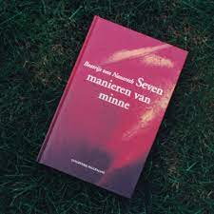
3 Beatrijs van Nazareth
“Van seven manieren van heileger minne”
Een fragment uit haar tekst:
Ende also gelic als die vesch, die swemt in die witheit van der vlut ende rast heme in die dipheit, ende als die vogel, die kunlike vligt in die hochheit van der logt, geliker wis gevulse haren gest vrilike wandelende in die witheit ende in die dipheit ende in die verwentheit der minnen.
Er staat:
Zoals een vis zwemt in de wijdte van de stroom en dan weer rust in de diepte en zoals een vogel vliegt in de ruimte en de hoogte van de lucht, zo voelt de mens, dat zijn ziel vrijuit wandelt in de ruimte, de diepte en de hoogte van de liefde.

Slide 18
4 – Johannes van het Kruis alles loslaten en de onvoorwaardelijke liefde van God omarmen
“In een donkere nacht, hunkerend ontvlamd van liefde. O gelukkig overkomen, ging ik ongemerkt naar buiten. Reeds lag mijn huis in rust. In het donker veilig, langs de geheime ladder, vermomd. O, gelukkig onderkomen. In het donker verholen. Reeds lag mijn huis in rust.”

Slide 19
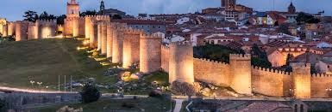
5 – Theresia van Avila: de spiritualiteit van het realisme
https://youtu.be/z_qQcvWiSn8
https://youtu.be/pGw_xgv_29U (spaans)
De Burcht en haar zeven verblijven.
Jesus Castellano Cervera: de uiterlijke burcht

Slide 20
6 – Henri Nouwen: spiritualiteit van de imperfectie
Geslotenheid en transparantie
Vijandelijkheid en gastvrijheid
Zelfbespiegeling en gebed
Bitterheid en dankbaarheid
Schaamte en vrijheid
Angst en vertrouwen
Wanhoop en hoop
Droefheid en vreugde
Oud worden en nieuw geboren worden
Het huis van de angst en het huis van de liefde
…
Anselm Grün

Slide 21
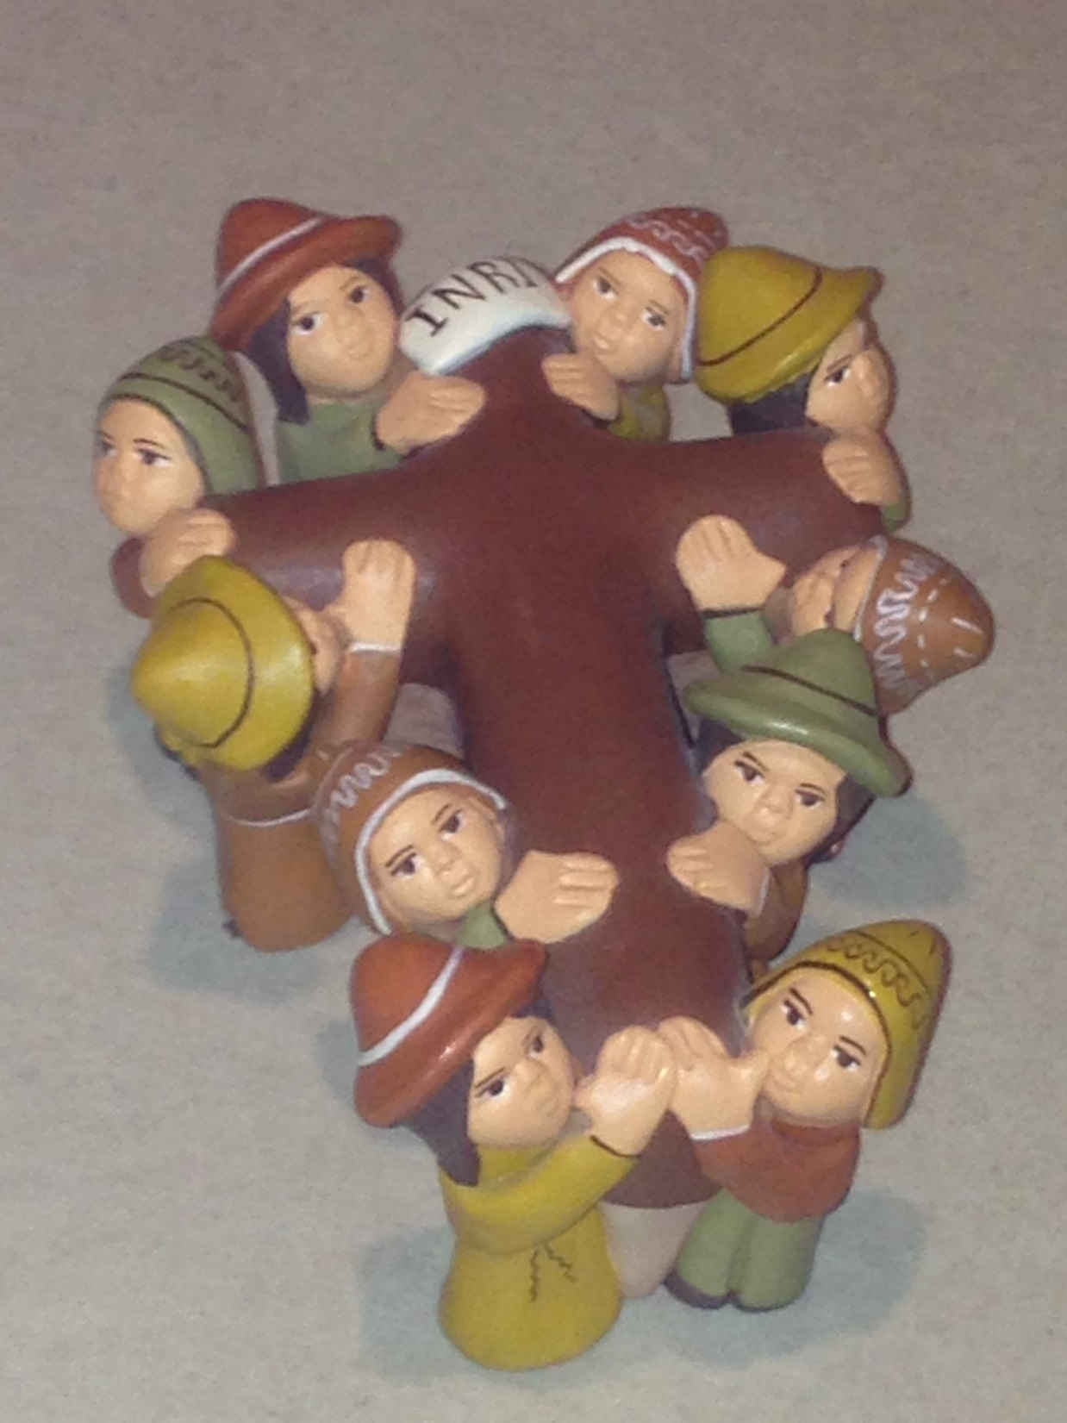

Slide 22
7 – Ignatius van Loyola: De geestelijke oefeningen – een geloofsdynamiek
uitgangspunt en fundament
Eerste week: Gods grootheid en mijn concreet leven, gewetensonderzoek, biecht - PURIFICATIO
Tweede week: Het leven van Jezus van Nazareth, levenskeuze, overweging rond de levensstaat - ILUMINATIO
Derde week: Het lijden en sterven je leven ordenen, liefde laten groeien – METAKARDIA
Vierde week: De verrezen Heer, vreugde in de navolging, liefde en evenwicht – UNIO
pedagogie en psychologie ‘avant la garde’

Slide 23
Een eerste stap: basishoudingen oefenen Karin Johne / 15 weken
- (opnieuw) leren ontvangen, zich iets laten schenken
- de juiste verhouding vinden tussen beweging en rust, opnemen en verwerken, naar buiten leven en bij zichzelf blijven
- tot het wezenlijke doorstoten (capaciteit om symboliek te doorgronden - onderscheidingsvermogen) als voorwaarde tot opties vanuit het geloof
stil worden, tot rust komen, ontvankelijk zijn; stilstaan/verwijlen bij een gedachte,
een woord, een beeld; op grond van het teken doorstoten naar de ander
Een tweede stap: me laten doordringen van Gods liefde die mijn leven omarmt
- Gods liefde niet alleen met mijn verstand mediteren, Gods liefde ‘onder de huid’ laten komen, ‘het hart’ begrijpt anders
- ervaring van innerlijke vreugde en/of vrede beleven
de vraag naar het kwaad en het lijden in en rond me daarbij niet uit de weg gaan
God spreekt me aan; God spreekt zich uit; God wacht op mijn antwoord

Slide 24
Een derde stap: omgang met de donkere kanten en de verzoekingen in mij,
- Het is een hele opgave om onverwerkte schuld en verdrongen ervaringen van pijnen lijden op het spoor te komen.
- Tegenover Gods liefde is schuld in spirituele zin niet moreel in te vullen als de overtreding van een objectieve wet. Schuld is het gevolg van een breuk of een inbreuk op de grondrelaties: mijn relatie met mezelf, met de anderen, met God.
waakzaamheid tegenover het gevaar me af te sluiten voor Gods onvoorwaardelijke liefde; tgo de macht van de schaduwzijden; tgo bedreiging door gebrek aan deemoed
Een vierde stap:
Het leven in de navolging van Jezus als antwoord op zijn liefde wil in mijn concrete werkelijkheid geleefd worden. God zien en vinden in het dagdagelijkse leven met zijn opgaven en menselijke relaties.
Een vijfde stap:
“Niet meer ik leef, maar Christus leeft in mij.” Bereidheid om met Christus mee te leven en te lijden en zijn zending mee te voltrekken. En daarin “de volheid van het leven” ervaren.

Slide 25
Onderscheiding van de geesten
Teksten VI en VII
Zie ook Kerknet-academie met Nikolaas Sintobin:
“Onderscheiden waar het op aankomt
”
Gevoelens leren onderscheiden
Keuzes maken met je gevoel
Onderscheiden in bijzondere situaties
IN GROEP
Onderscheiden met een groep
Hoe verloopt onderscheiding in groep?
EXTRAATJES
Extraatje 1: ontdek het boek bij de cursus
Extraatje 2: leer Ignatius van Loyola beter kennen
Extraatje 3: onderscheiden met paus Franciscus
Extraatje 4: je onderscheidingsvermogen verder ontwikkelen

Slide 26
8 – Geestelijke of spirituele begeleiding

Slide 27
9 – Ruimten voor gemeenschappelijke verdieping
Ruimten om het spirituele leven met anderen te beleven en te delen
Een uitdaging: samen bidden, samen de Bijbel lezen, samen over het Woord spreken en over het eigen leven
samen een tekst uit de bijbel lezen
het schriftgesprek (gezamenlijke lectio divina) of vereenvoudigde vorm ervan
levensbetrachting
révision de vie (zien – oordelen – handelen)
…

Slide 28
Hulpmiddelen voor het gebed en verdere studie:
www.biddenonderweg.org
www.ignatiaansbidden.org
www.beeldmeditaties.nl
www.startdestilte.be
www.verderkijken.org
www.bijbelcitaat.be/
www.abdijzevenkerken.be/links
www.kerknet.be
www.groeien.info
www.kuleuven.be/thomas/page/
https://www.kuleuven.be/thomas/page/gelovig-leven/

Slide 29
https://youtu.be/3QSfYWTUx9E
Stef Bos: Het lied van Ruth

